Slide 1

Московский государственный технический университет им. Н.Э. Баумана
Применение методов машинного обучения (ML) для решения задач технического анализа при управлении активами на фондовом рынке
Выполнил: Онюшев А.А., РК6-86Б
Научный руководитель: доцент, Витюков Ф.А.
26.06.2024

Slide 2
Цель работы
Целью данной выпускной квалификационной работы является создание и проведение исследования на нейронных сетях с различными архитектурами, такими как MLP, CNN, ViT. Само исследование заключается в получении наглядных графиков и значений различных метрик, которые будут указывать на эффективность той или иной настройки нейронной сети. Результаты исследований, в свою очередь, будут помогать принимать решения по оптимизации гиперпараметров НС (нейронная сеть). Также покажет наглядно, есть ли будущее у такого применения машинного обучения.
Работа делиться на четыре основные части:
1. Решение задачи технического анализа на архитектуре MLP.
2. Решение задачи технического анализа на архитектуре CNN.
3. Решение задачи технического анализа на архитектуре ViT
4. Применение метода дообучения.

Slide 3
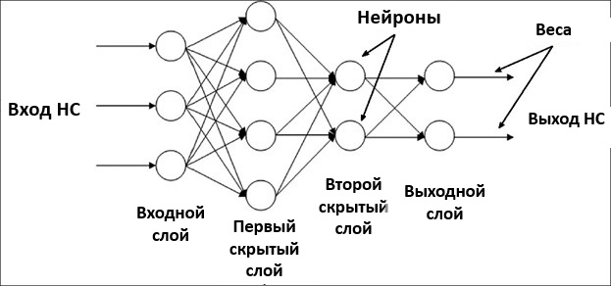
Решение задачи технического анализа на архитектуре MLP
Многослойный перцептрон (Multi-Layer Perceptron, MLP) — это класс искусственных нейронных сетей прямого распространения, состоящих как минимум из трех слоев: входного, скрытого и выходного. За исключением входных, все нейроны использует нелинейную функцию активации.
Область расположения
изображений и инфографики
Рис. 1. Схема устройства MLP
3

Slide 4
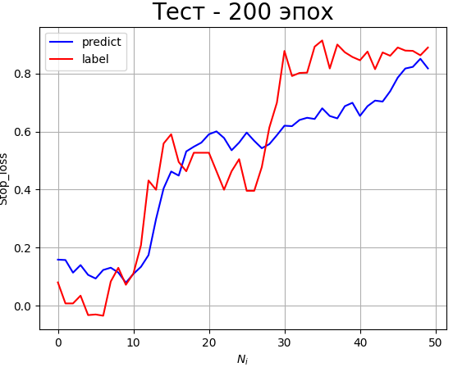
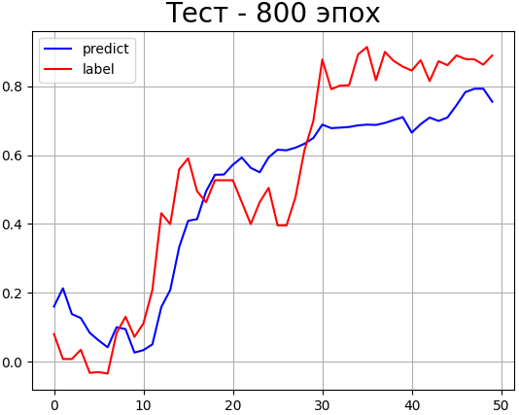
Полученные результаты для MLP
Первый описательный пункт списка
Рис. 2. График для 200 эпох для MSE
Таблица 1. Значения метрик для MSE
Третий пункт списка
Четвёртый пункт списка
Рис. 3. График для 800 эпох для MAE
Таблица 2. Значения метрик для MAE
4

Slide 5
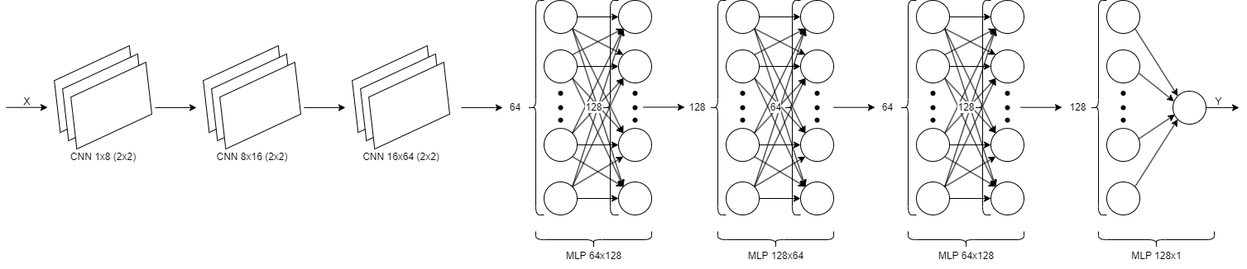
Решение задачи технического анализа на архитектуре CNN
Рис. 4. Схема устройства CNN
Сверточные нейронные сети (Convolutional Neural Network, CNN) в машинном обучении — это специализированный тип искусственных нейронных сетей, который используется для обработки и анализа данных с сеточной топологией, таких как изображения. CNN состоят из слоев сверток и пуллинга, которые позволяют автоматически извлекать пространственные иерархические признаки, что делает их особенно эффективными для задач классификации, детектирования и сегментации изображений или больших матриц.
5

Slide 6
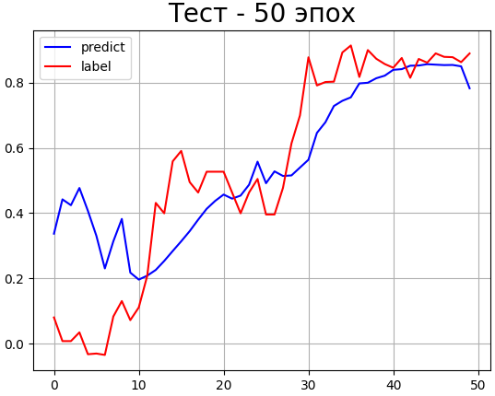
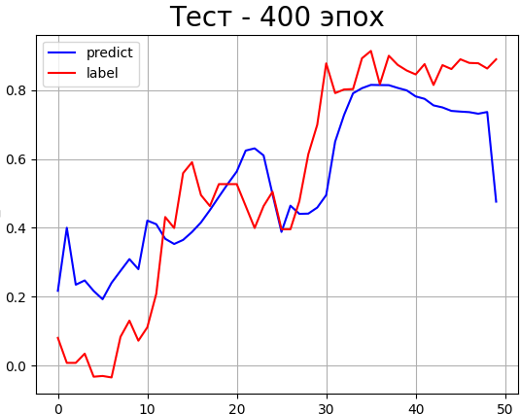
Полученные результаты для CNN
Рис. 5. График для 50 эпох для MSE
Таблица 3. Значения метрик для MSE
Рис. 6. График для 400 эпох для MAE
Таблица 4. Значения метрик для MAE
6

Slide 7
Сравнение времени обучения MLP и CNN
Первый описательный пункт списка
Таблица 5. Зависимость времени обучения НС от количества эпох при использовании MSELoss
Третий пункт списка
Четвёртый пункт списка
Таблица 6. Зависимость времени обучения НС от количества эпох при использовании MAELoss
7

Slide 8
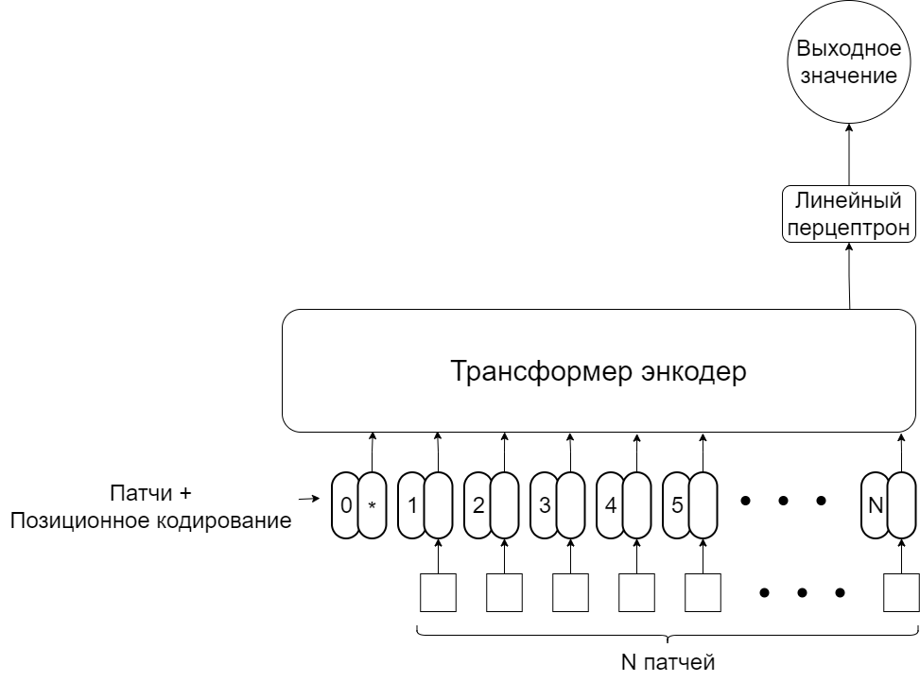
Решение задачи технического анализа на архитектуре ViT
Зрительный трансформер (Vision Transformer, ViT) — ViT (Vision Transformer) - это модель глубокого обучения, которая применяет трансформерную архитектуру к задачам компьютерного зрения. В отличие от традиционных моделей, ViT не использует свертки, а вместо этого преобразует изображение в последовательность векторов и обрабатывает их с помощью механизма внимания трансформера.
Рис. 7. Схема устройства ViT
8

Slide 9
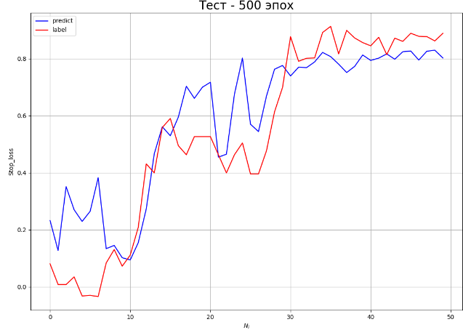
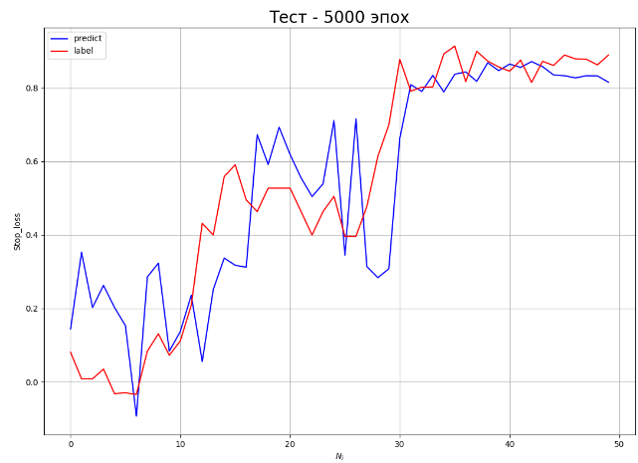
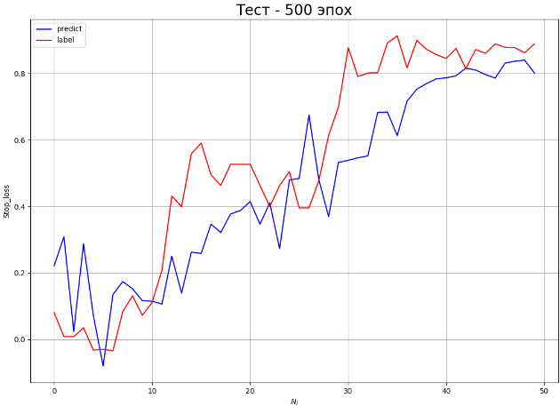
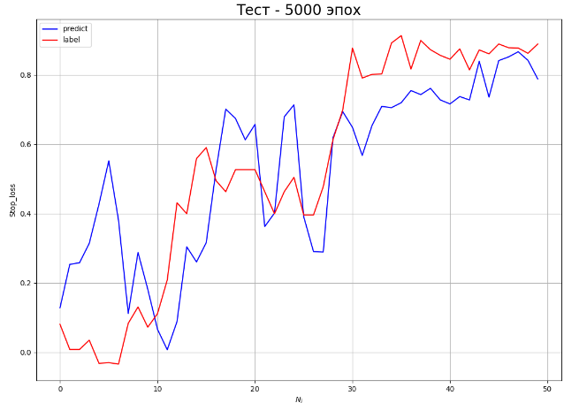
Полученные результаты для ViT
Таблица 7. Наилучшие значения метрик
Рис. 7. График наилучшего результата
Рис. 8. График результата
Рис. 9. График результата
Рис. 10. График результата
9

Slide 10
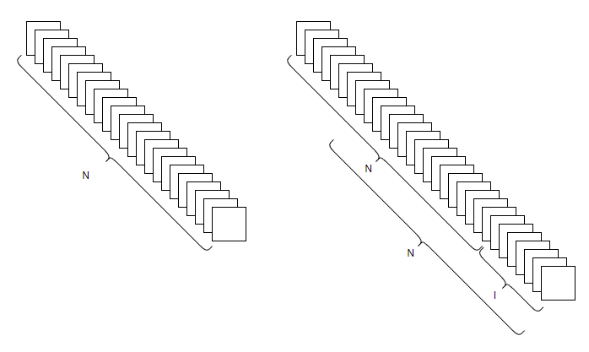
Применение метода дообучения.
Этапы работы, выполненные до этого, использовали только простой (конечный) метод прямого обучения нейронной сети, на данном же этапе, основываясь на примере реального человека, который получает новые знания каждый день, будет проведено исследование с использованием так называемого цикла дообучений НС. Каждый новый день у брокера появляется новая сущность ДС с информацией о выставленных им «take-profit» и «stop-loss». Этой новой информации и будем дообучать НС.
Рис. 11. схема дообучения
10

Slide 11
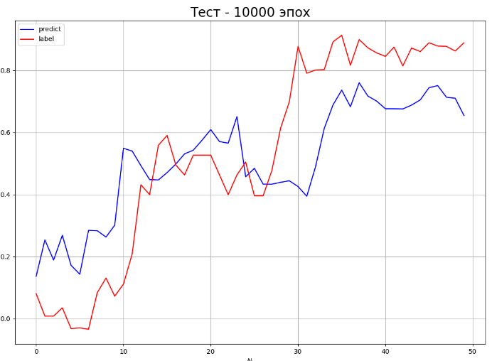
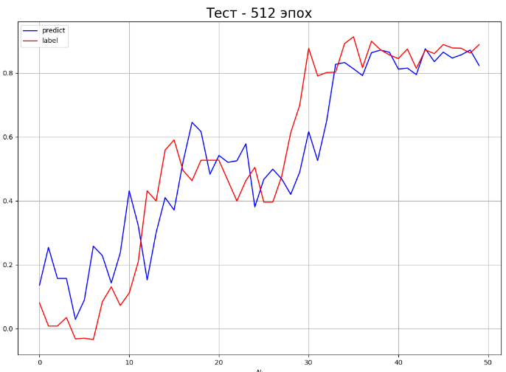
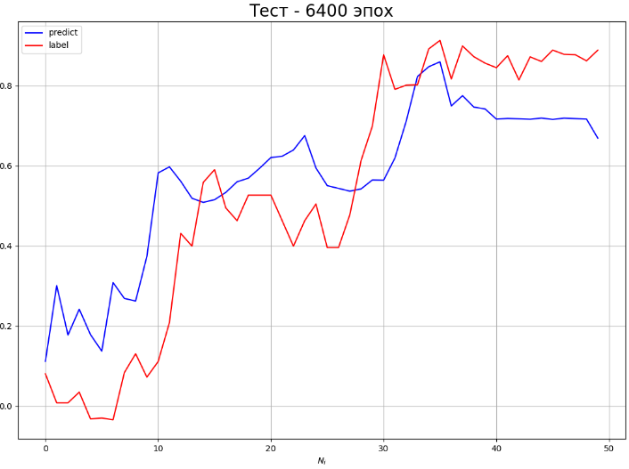
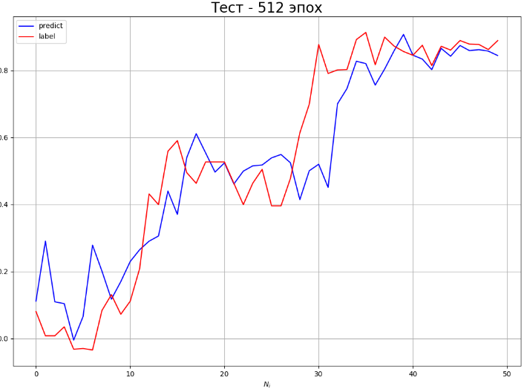
Полученные результаты для метода дообучения
Таблица 8. Значения метрик для CNN до дообучения
Рис. 12. Слева – график до дообучения,
Справа – после.
Таблица 9. Значения метрик для CNN после дообучения
Таблица 10. Значения метрик для ViT до дообучения
Рис. 13. Слева – график до дообучения,
Справа – после.
Таблица 11. Значения метрик для ViT после дообучения
11

Slide 12
Заключение
В ходе выполнения выпускной квалификационной работы были изучены различные архитектуры НС, такие как: MLP, CNN, ViT.
Была изучена и применена на практике теоретическая часть по модулям PyTorch.
Написаны краткие обзоры полученных теоретических знаний.
Реализованы полномасштабные НС на изученных архитектурах.
Написаны модули для удобного выбора и использования различных функций оптимизации и функций потерь.
Проведено множество исследований на реализованных НС.
Сделаны соответствующие выводы по их эффективности.
Все результаты этих исследований представлены на гитхабе.
12

Slide 13
Спасибо за внимание!
26.06.2024

